Slide 1
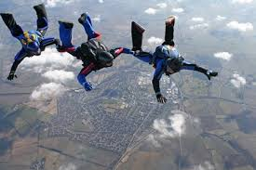
EL SISTEMA ENDOCRINO HUMANO
Motivación.
¿Qué observas en la lamina?
¿Qué crees que sienten los paracaidistas apenas se lanzan al vacío?
¿Qué órganos se ven involucrados en esta sensación?
¿En que momentos crees que has sentido este tipo de sensación?

